Slide 1





国子院
CHINESE&EDUCATION
中式洋房新品发布会
NEW PRODUCTS LAUNCHING

Slide 2
历程
COURSE
CHINESE&EDUCATION
CHINESE&EDUCATION

Slide 3
历程
COURSE
输入项目名称
ENGLISH NAME
百万平米国际教育城邦 汇聚世界顶级教育学府
CHINESE&EDUCATION
CHINESE&EDUCATION

Slide 4
历程
COURSE
2017
史承东方教育至高殿堂
礼遇东方传世府第
压轴升级新品
CHINESE&EDUCATION
CHINESE&EDUCATION

Slide 5
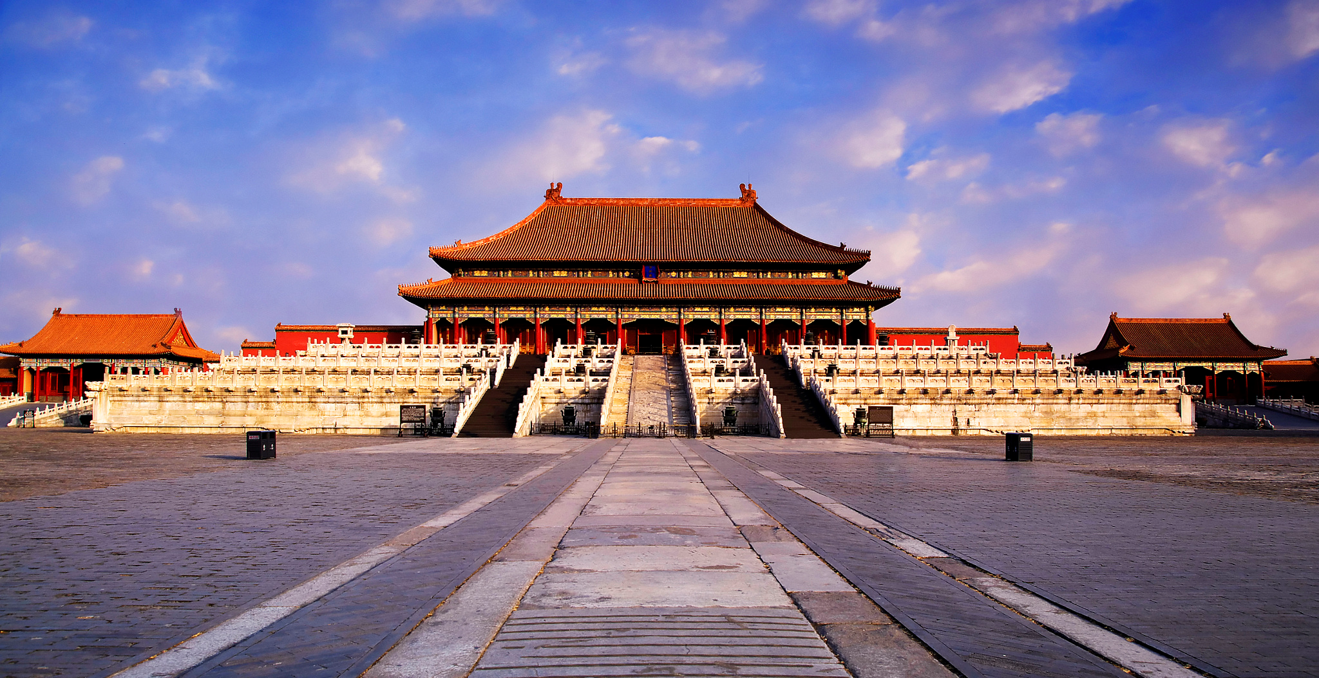
历程
COURSE
让世界 重回东方
CHINESE&EDUCATION
CHINESE&EDUCATION

Slide 6
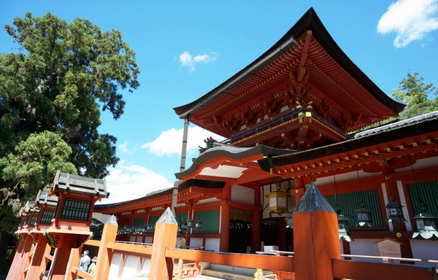
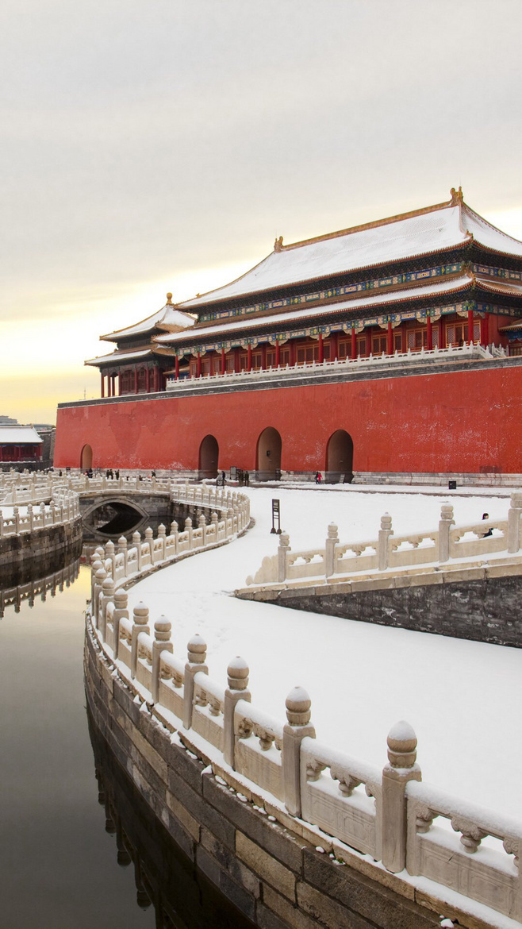
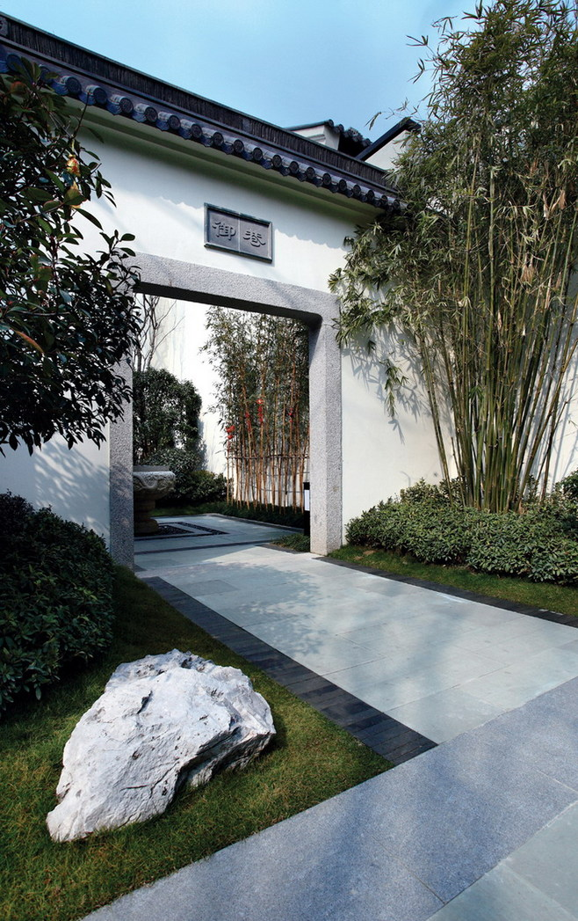
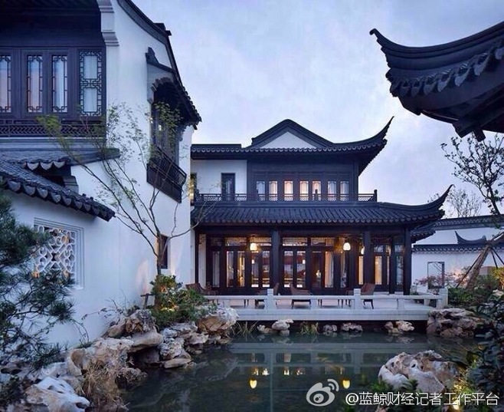
历程
COURSE
中国顶级教育殿堂
国子监
CHINESE&EDUCATION
CHINESE&EDUCATION

Slide 7
历程
COURSE
国子监
从隋朝开始承担皇族及高官子弟的教育职能
唐朝时正式更名，成为国家最高的教育行政机构
教育制度愈加完善，沿用至明清时期
CHINESE&EDUCATION
CHINESE&EDUCATION

Slide 8
历程
COURSE
国子监寓意
国子院
中国自古深宅大院
皆为名门望族，学府门第
正统官学
天子门生
CHINESE&EDUCATION
CHINESE&EDUCATION

Slide 9

历程
COURSE
国
子
院
CHINESE&EDUCATION
CHINESE&EDUCATION

Slide 10
历程
COURSE
风水
文化
荣耀
只有少数人能够拥有
CHINESE&EDUCATION
CHINESE&EDUCATION

Slide 11
寻找懂生活的少数人
唯一洋房 仅166席
LIFE
CHINESE&EDUCATION
CHINESE&EDUCATION

Slide 12
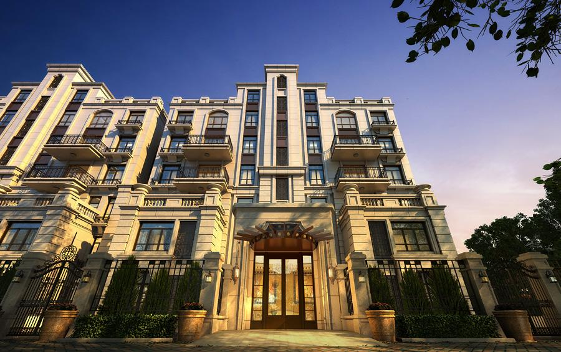
洋房
HOUSE
城中心
无此洋房雅居
只能少数人拥有
多数人仰望
稀缺
CHINESE&EDUCATION
CHINESE&EDUCATION

Slide 13
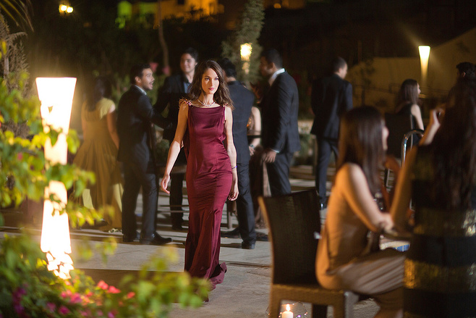
洋房
HOUSE
独享龙脉源头
家族文化府邸
居于此
是身份地位的徽章
荣耀
CHINESE&EDUCATION
CHINESE&EDUCATION

Slide 14

洋房
HOUSE
圈层
洋房区独立布局
臻享专属空间
谨献顶贵圈层
CHINESE&EDUCATION
CHINESE&EDUCATION

Slide 15
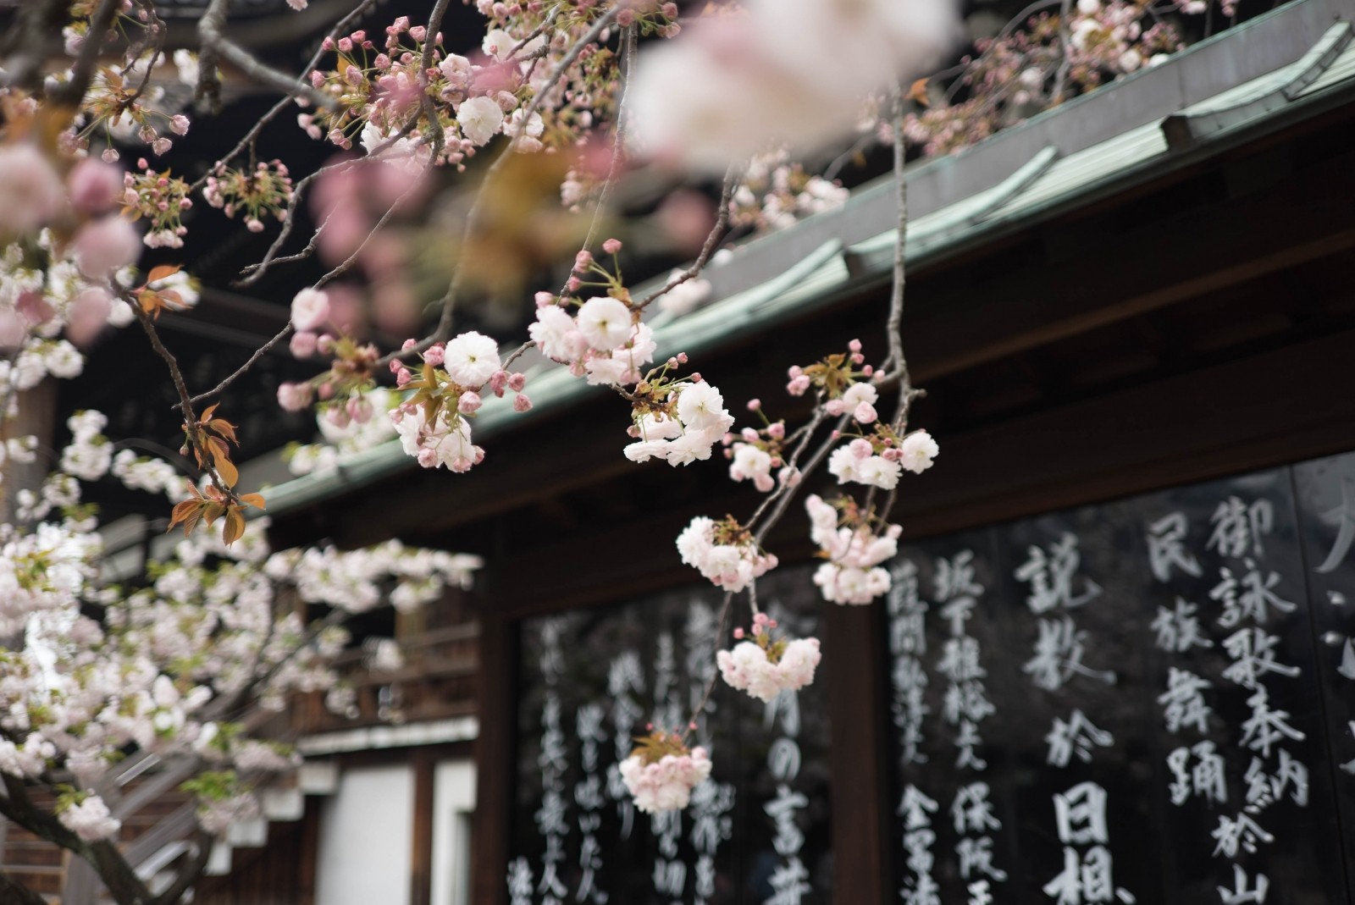
洋房
HOUSE
自然优雅
四季常绿，三季见花
水景与风景
承归新中式传统文化
居境
CHINESE&EDUCATION
CHINESE&EDUCATION

Slide 16
上层生活圈无可取代
唯一洋房 仅166席
UPPER LIFE CIRCLE
CHINESE&EDUCATION
CHINESE&EDUCATION

Slide 17
洋房
HOUSE
轻轨1号线
毗邻省城重点高中
市区20分钟车程
道路链接市区主动脉
城市东南热区
价值不可复制
CHINESE&EDUCATION
CHINESE&EDUCATION

Slide 18
洋房
HOUSE
东南名门学府
学校环绕
学文社区
直通主路
出入随心
学校环伺 立体交通 坐享城市发展红利
政府机构云集
三苏故里
文化之源
机场直临
无界畅游
机场直临
无界畅游
毗邻区政府，武装部，民政局，上班，办公更便捷
优质教育资源
省城二中，县城二中，香港皇家伟才幼儿园新东方
齐全公园环境
三大公园
自然氧吧
紧邻樱花公园，人民公园，交通公园，与城市绿化带相邻
CHINESE&EDUCATION
CHINESE&EDUCATION

Slide 19

洋房
HOUSE
市区主动脉
308国道以及太行大街
开车到市中心仅需20分钟车程
便捷交通
无可取代
轻轨2号线
轻轨2号线将直达项目地
城市生活触手可及
CHINESE&EDUCATION
CHINESE&EDUCATION

Slide 20
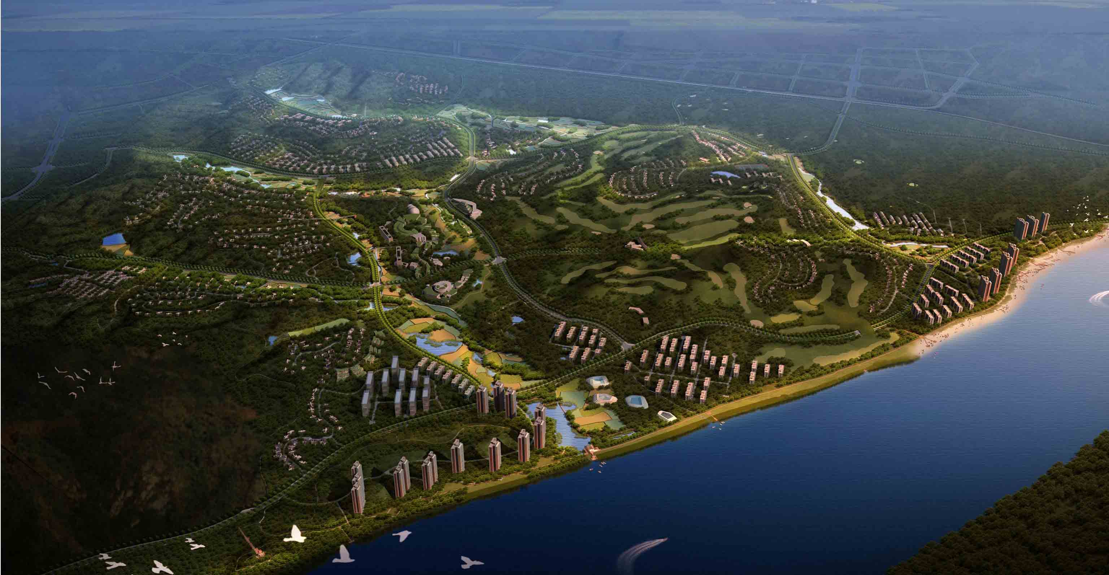
洋房
HOUSE
国子院位于我们整个地块的东北黄金地块，处于上风上水的位置，是城区龙脉所在。
地块占地约16亩，容积率仅为2.0，共规划四栋洋房，产品打造为区域稀缺的纯粹低密电梯洋房

Slide 21
洋房
HOUSE
20年名校全链式无忧教育体系
满足所有业主学位要求
香港皇家
伟才幼儿园
公立省城
第一小学
公立省城
实验中学
公立省城
第二高校中
新东方
留学服务所
CHINESE&EDUCATION
CHINESE&EDUCATION

Slide 22
礼献传世家族府第
唯一洋房 仅166席
NOBLE CLAN
CHINESE&EDUCATION
CHINESE&EDUCATION

Slide 23


园林
GARDENS
让世界 重回东方
新中式园林
皇室气派 中式神韵 现代手法
中轴对称 气势恢宏 臻造中国园林的理想境界
CHINESE&EDUCATION
CHINESE&EDUCATION

Slide 24
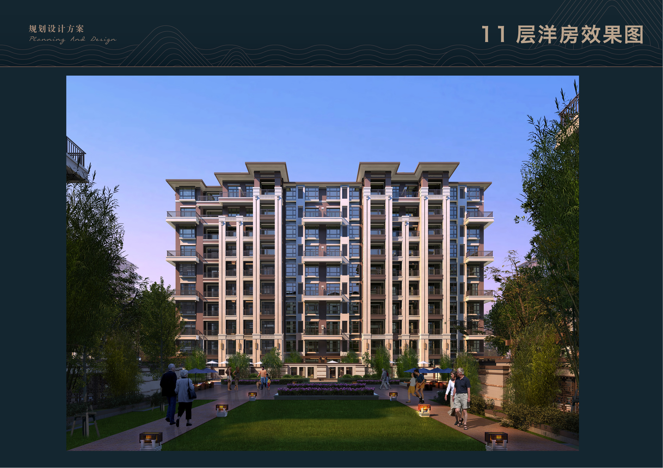
建筑
BULIDING
建筑立面
总体建筑风格延续了一期的学院派建筑风格，该风格以复古主义与唯美主义为导向，呈现出大气，富丽的传统色彩，不断引领时代潮流。材质上全部采用真石漆，历久弥新，外立面整体色彩以砖红色和米黄色搭配，整体色彩典雅精致，温暖富有亲和力。
韵致典雅，历久弥新
CHINESE&EDUCATION
CHINESE&EDUCATION

Slide 25
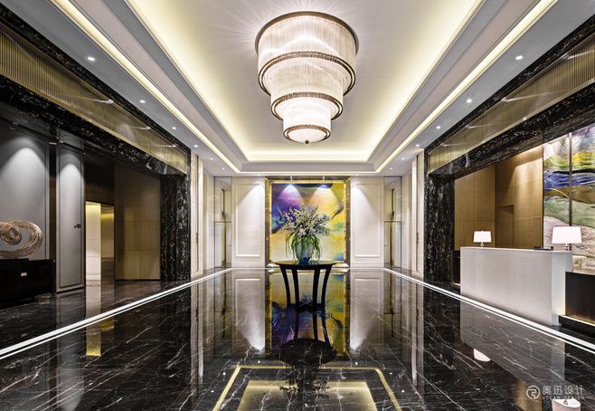
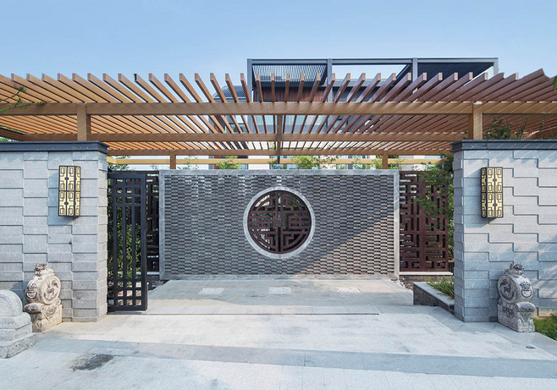
大堂
LOBBY
国子院打造双入户大堂设计
第一重为我们小区会所式入户，6米挑空大堂
这在省城为首创，打造酒店式尊崇体验
同时给业主提供了休闲会客的地方。
第二重是我们的单元门入户大堂
圆拱门厅
让回家充满仪式感
CHINESE&EDUCATION
CHINESE&EDUCATION

Slide 26
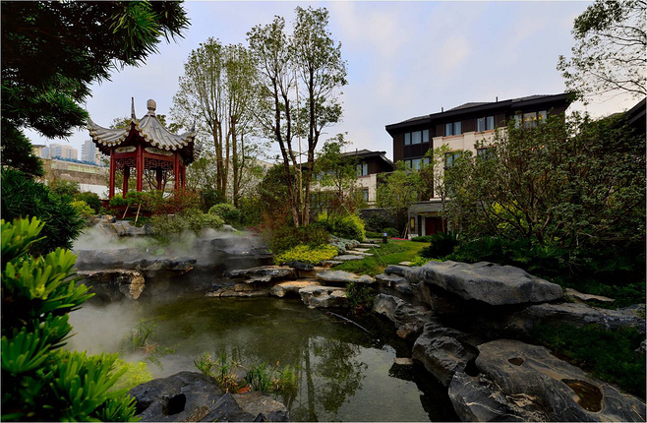
科技
TECHNOLOGY
科技系统
护航家人健康生活
于细微处，营造安心舒适的居住环境
全面提升高端生活体验
品牌入户大门
社区WIFI覆盖
品牌高端电梯
入户新风系统
彩色可视对讲
社区背景音乐
CHINESE&EDUCATION
CHINESE&EDUCATION

Slide 27




物业
PROPERTY
品牌物业
呵护新型生活方式
精彩社区活动
全天电子巡逻
增值家政服务
车库直通电梯
贴心：定制化物业服务清单
呵护珍视生活
老人关爱机制
大堂接待礼仪
私人健康顾问
私属管家服务
专业园林绿化
专业社区保洁
CHINESE&EDUCATION
CHINESE&EDUCATION

Slide 28
国子院·压轴升级力作
CHINESE&EDUCATION
CHINESE&EDUCATION

Slide 29
承载3900余名业主的赞誉
谨献166名懂生活的人
CHINESE&EDUCATION
CHINESE&EDUCATION

Slide 30
设计规范
DESIGN
相關字體已打包
封面字体：康熙字典体
标题字体：方正清刻本悦宋简体正文字体：方正清刻本悦宋简体
字体色：200，160，100
背景色：76，10，10
CHINESE&EDUCATION
CHINESE&EDUCATION

Slide 31
感谢聆听
CHINESE&EDUCATION

